Slide 1
TD 1 – Oncologie
Cas cliniques – Côté hospitalier
RICHARD SANDY MKDE – clb – 08 AVRIL 2025

Slide 2
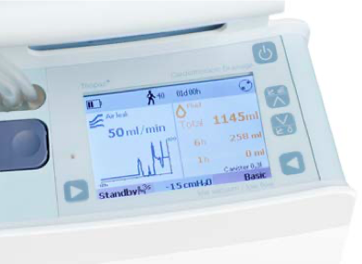
Drains thoraciques THOPAZ

Slide 3
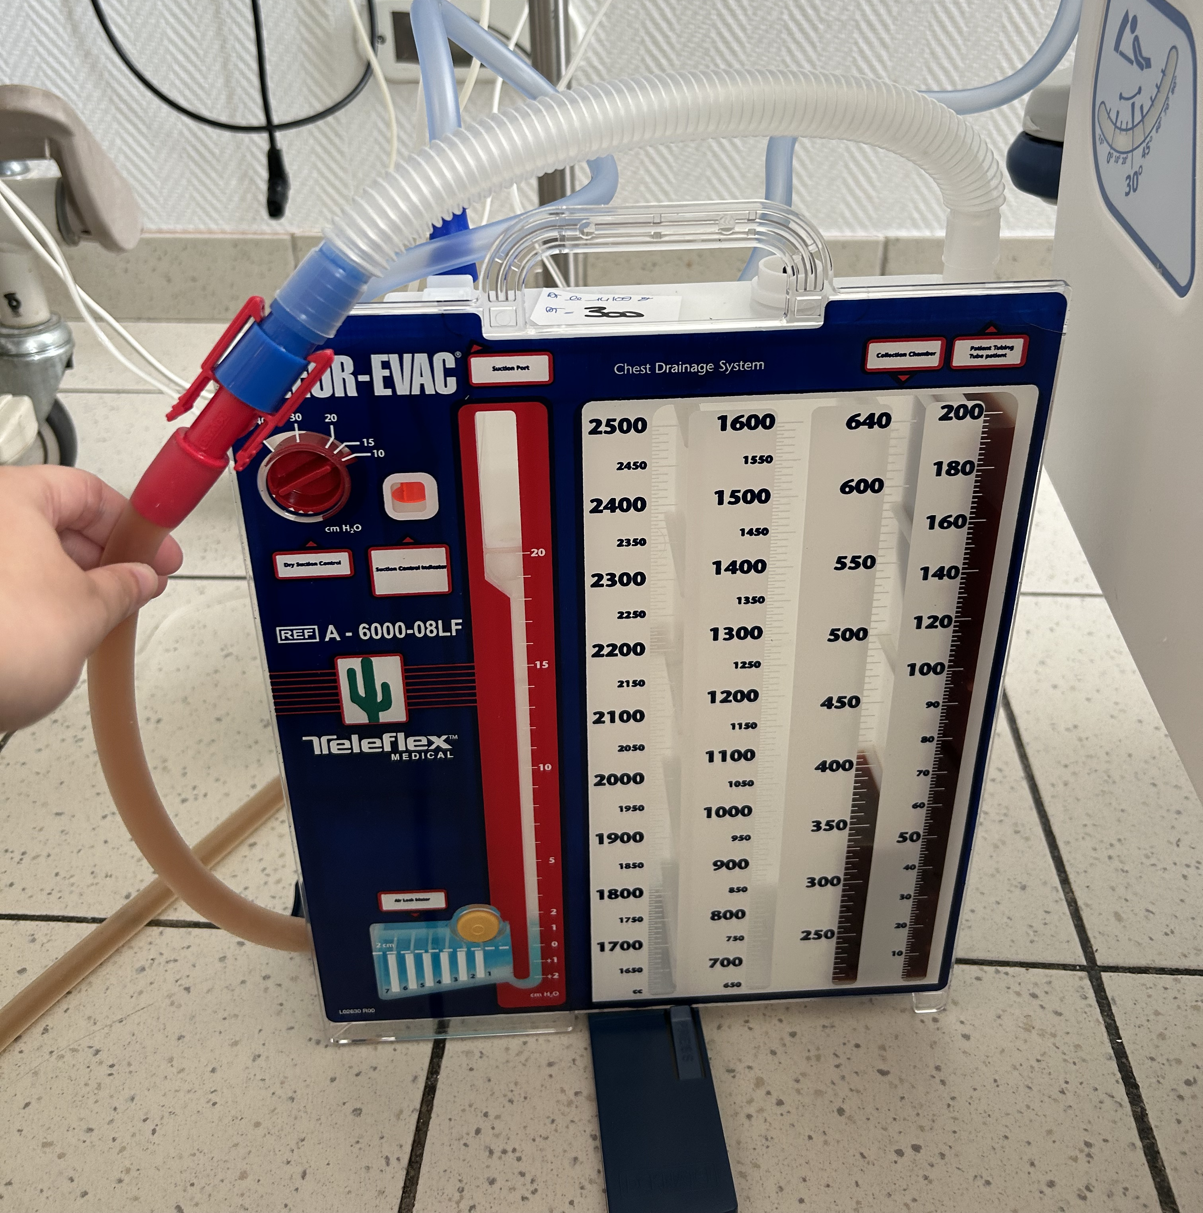
Drains thoraciques Pleur evac

Slide 4
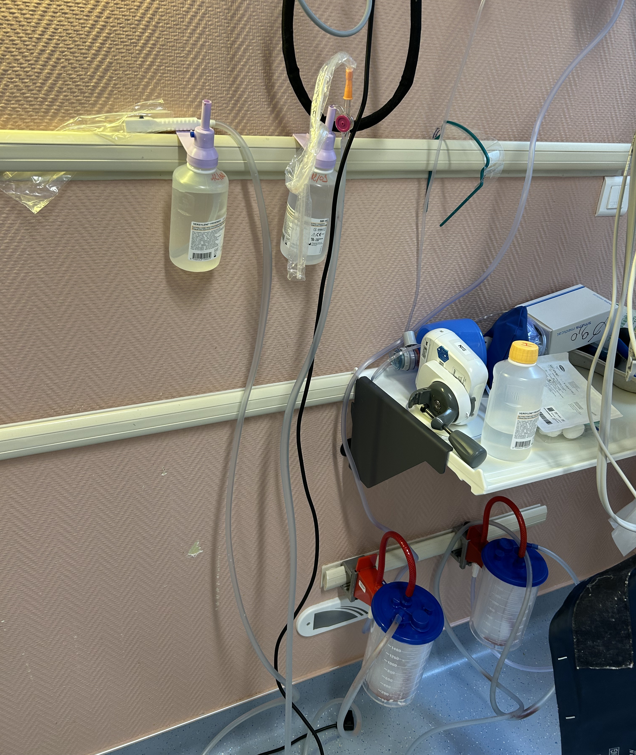
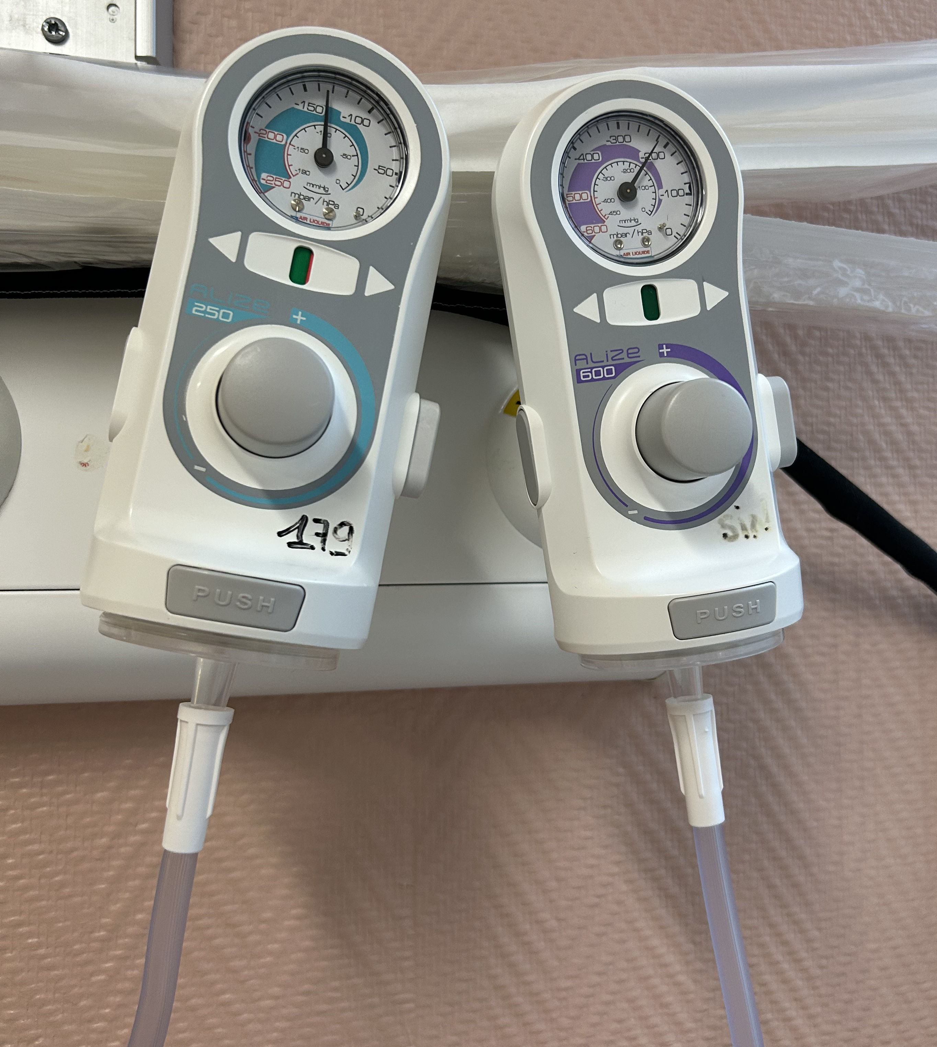
Système d’aspiration

Slide 5
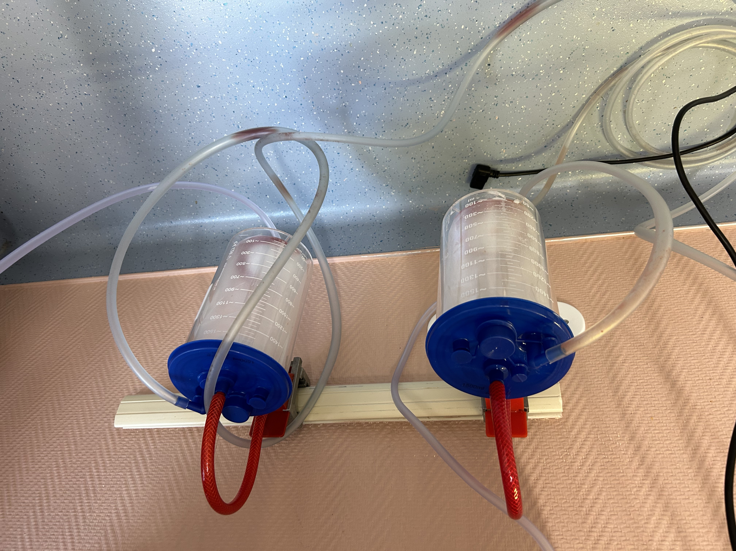
Système d’aspiration

Slide 6
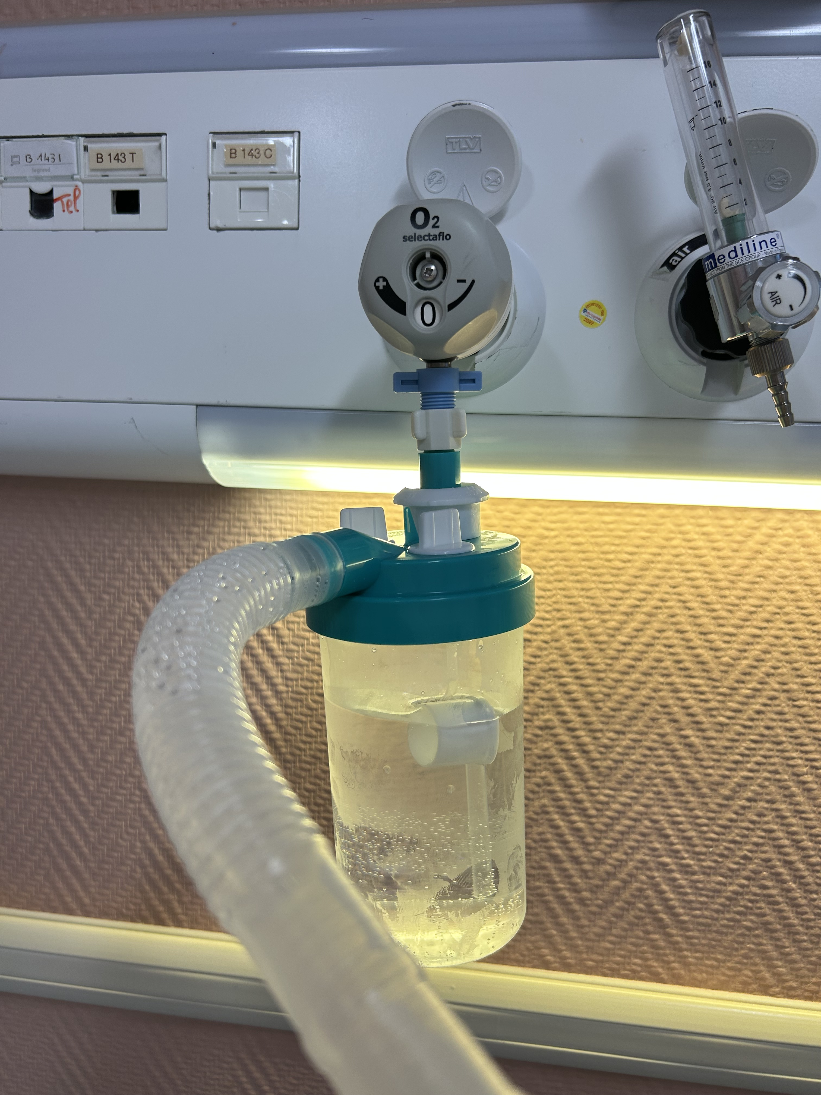
Humidificateur

Slide 7
REdons

Slide 8
TD 2 – oncologie
Cas cliniques – libéral
RICHARD SANDY MKDE – clb – 22 AVRIL 2025

Slide 9
TD 3 – Apports théoriques en oncologie
sandy.richard.mkde@gmail.com
RICHARD SANDY MKDE – clb – 03 Juin 2025

Slide 10

Conflits d’intérêts et remerciements
Vaiana Lacroix – IDE Centre Léon Bérard, créatrice de contenu instragram Vulgarise-moi-ça

Slide 11
Sommaire
Mécanisme de développement des tumeurs
Traitements des tumeurs cancéreuses
Voies d’abord veineux
PEC globale et le kiné dans tout ça ?
Flags et TK de rééducation
Symptomatologie à connaitre en oncologie
  Fatigue et fatigabilité
  Douleur
  Dyspnée
Soins palliatifs et fin de vie

Slide 12
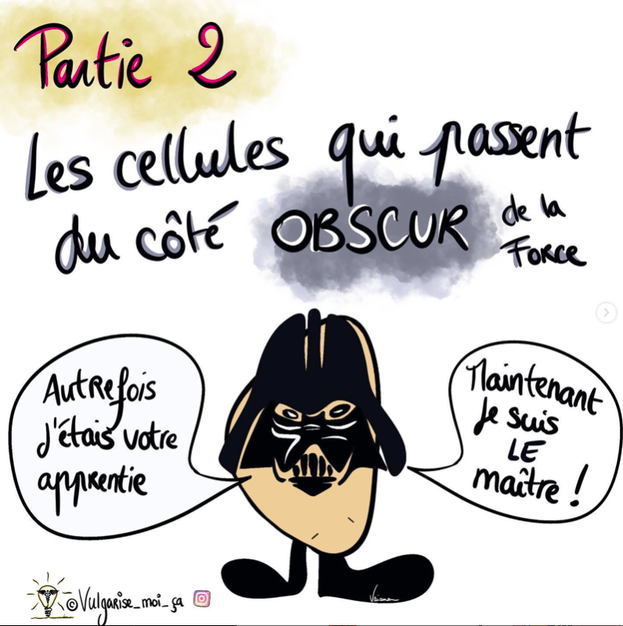
Mécanisme de développement des TUMEURS
Tumeur : augmentation de volume d’un tissu sans cause précise

Slide 13
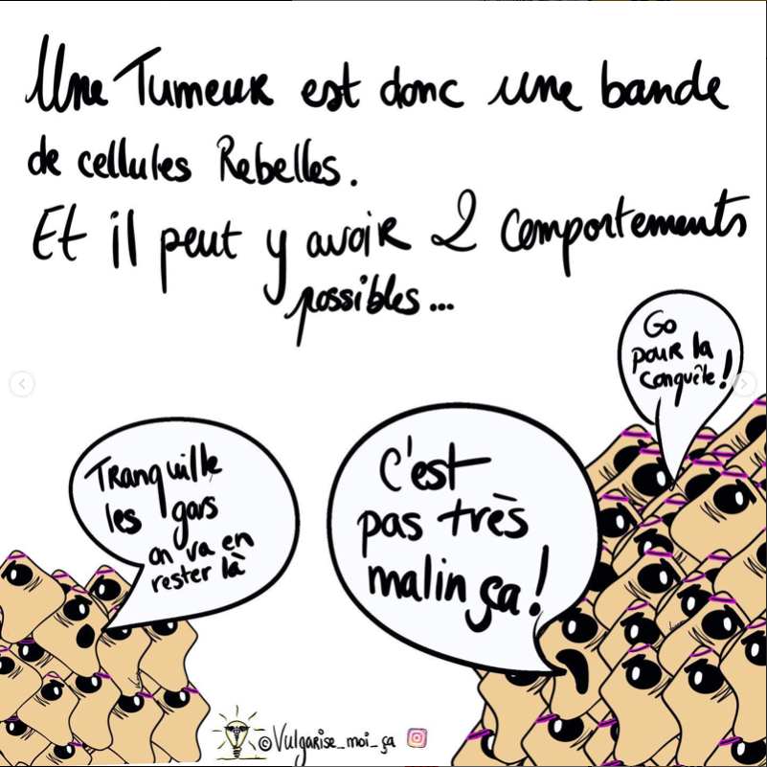

Slide 14
 | Bénigne | Maligne
Croissance | Lente ou stagnation | Rapide
Délimitation | Contours nets | Mal limitée, irrégulière
Situation | Une zone précise | Une ou plusieurs zones
Maligne : va chercher une néo-vascularisation pour s’approvisionner en O2 et en nutriments
C’est par le biais de cette nouvelle vascularisation que les tumeurs malignes peuvent envoyer des cellules filles dans la vascularisation = METASTASES
On classe les tumeurs le plus souvent à l’aide de la classification TNM

Slide 15
Traitements des tumeurs cancéreuses
Chirurgie (si possible)
Chimiothérapie per os ou IV
Radiothérapie (rayons X, gamma ou particules concentrés sur une zone locale peu étendue)
Immunothérapie per os ou IV (chimiothérapie combinée à un anticorps sélectif de la tumeur ex : HER2)
Thérapies ciblées (ex : curiethérapie)
Chaque technique peut être utilisée seule ou concomitante à une autre elle prend alors le nom d’adjuvante
Tous traitements peut être utilisés à visée curatif ou palliatif, seulement c’est l’objectif qui change

Slide 16
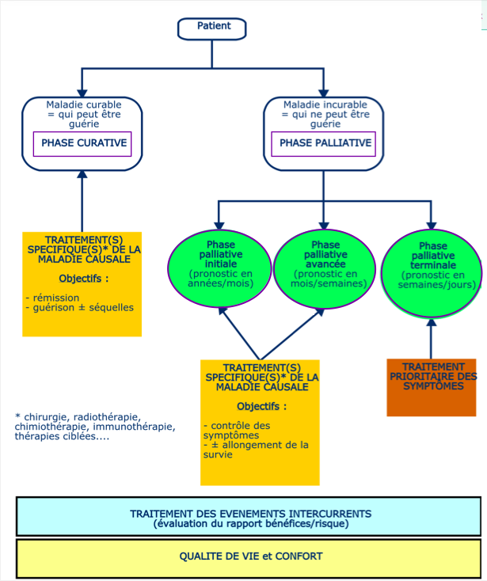

Slide 17
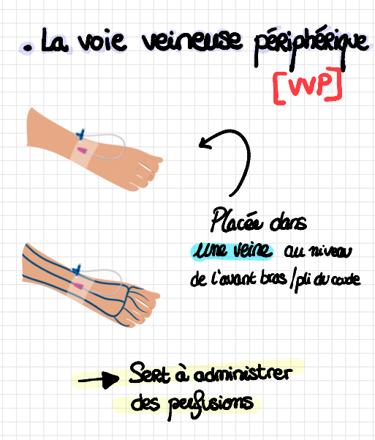
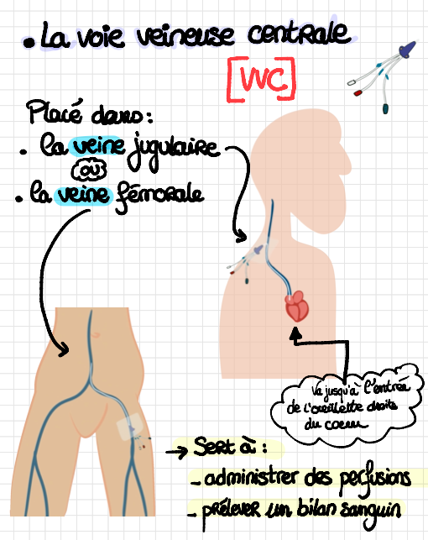
Voies d’abord veineux

Slide 18
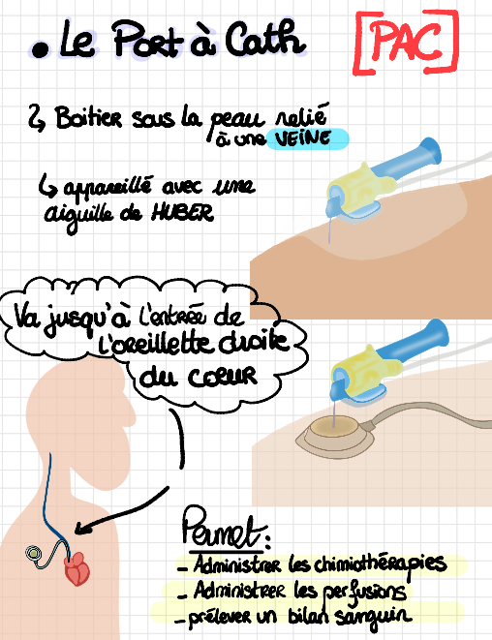
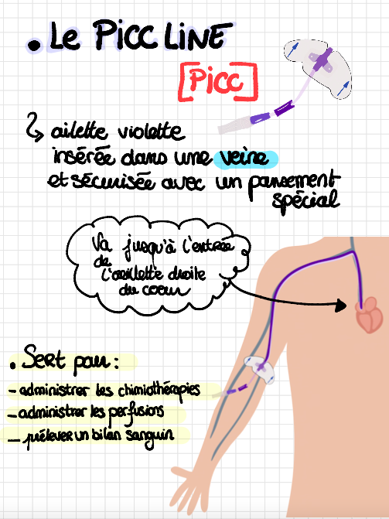

Slide 19
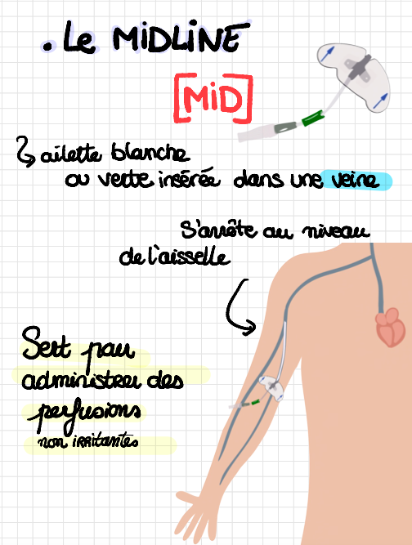
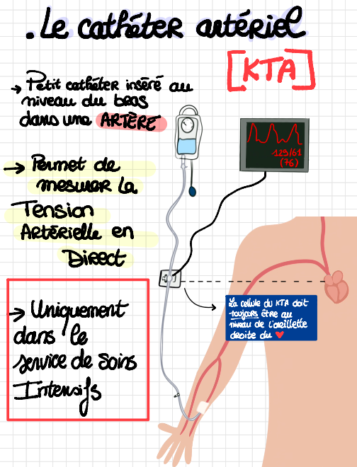

Slide 20
N’importe quel type de voie veineuse entraine des risques supplémentaires pour le patient :
Risque infectieux
Risque thromboembolique
CAT en kiné :
Une VVP est d’abord fragile, il ne faut pas augmenter la pression sur la zone où se trouve l’aiguille
Ne pas appuyer sur un PAC surtout si il est appareillé (douleur et infection)
PICC et MID line ne doivent pas être comprimés mais ne contre indique pas un renforcement musculaire doux. Parfois présence d’une ailette supplémentaire « secure cat » permettant d’éviter les risques de retrait involontaire

Slide 21
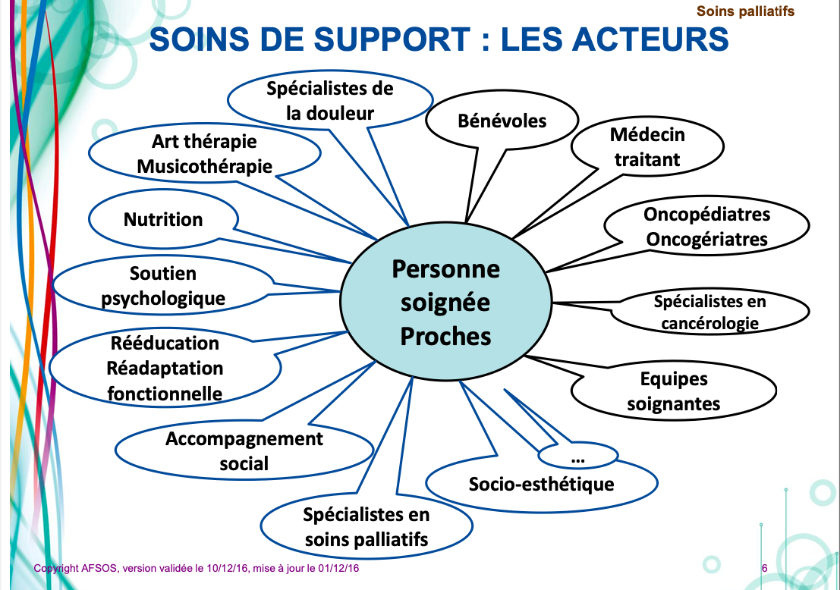
Parcours de soin complexe

Slide 22
Et le MK dans tout ça ?
Dépistage
Bilans précis, complets
Red flags
Rééducation
Récupération fonctionnelle, autonomie
Renforcement, APA, loisirs, reprise professionnelle
Prévention
APA +++ (récidives)
Hygiène de vie, sommeil, fatigue
Tabac (prescripteur de substituts nicotiniques), alcool
Promoteur des dépistages systématiques et messages de santé publique
Cancer cutanée (ABCD)

Slide 23
BDK en oncologie : il est important de noter qu’il n’y a pas de bilan spécifique en oncologie
Le patient peut présenter des tableaux :
Musculosquelettique,
Respiratoire,
Neurologique,
Tégumentaire etc.
Selon la temporalité de la prise en charge et la localisation du cancer.
Trois intérêts majeurs au BDK et aux suivis réguliers en oncologie :
Repérer les flags
Suivi des symptômes
Conditionnement des traitements agressifs (évaluation de l’état général, asthénie, dyspnée, autonomie…)

Slide 24
Red Flags : arrêt de la prise en charge kiné, examens complémentaires nécessaires, réorientation
Infection avec T° élevée (sepsis) - Douleurs inhabituelles à distance de la zone traitée (métas os ?)
Phlébite/TVP - Troubles de la miction/défécation (sd queue de cheval)
Plaies non prises en soins - DN, douleur « persistante »
Dyspnée anormale - Perte de poids (cachexie, sarcopénie, anorexie)
Orange Flags : Symptômes psychiatriques
Dépression, syndrome anxio-dépressif
Troubles de la personnalité
Blue Flags : lien avec la reprise professionnelle
AT, AM
Travail = cause de la maladie
Employeur/collègues non soutenants
Black Flags : obstacles contextuels ou lien au système
Législation
Assurance
Manque d’acteurs de proximité
Yellow Flags : psycho-social
Croyances et perception
Réactions émotionnelles
Comportement face à la douleur
Source: Michael K. Nicholas et al., in « Psychological Risk Factors (''Yellow Flags'') in patients with low back pains: A Reappraisal ». PHYS THER. 2011; 91:737-753.
Extrait du guide de pratique clinique pour les douleurs lombaires et radiculaires du KCE (KCE Report 287 B)

Slide 25
Thérapies actives
ETP
Relaxation, cohérence cardiaque
Gestion de la douleur
(Ré)entrainement cardio-vasculaire
APA
Rééducation neurologique - Imagerie motrice
Auto drainage, auto bandage
Exposition graduelle
Liste non exhaustive

Slide 26
Thérapies passives
DLM
Bandage compressif
Kiné respiratoire
Travail de la déglutition
Travail cicatriciel
Mobilisations articulaires Thérapies manuelles
MASSAGES
Liste non exhaustive

Slide 27
Symptomatologie à connaitre en oncologie
Fatigue et fatigabilité
Douleur
Dyspnée

Slide 28
Fatigue et fatigabilité
Fatigue = premier symptôme rapporté par les patients (2/3), et pourtant sous-diagnostiquée et sous estimée
Caractère disproportionné au regard de l’activité réalisée, non soulagée par le repos ou le sommeil
Peu persister plusieurs années après l’arrêt des traitements (49 % des patients concernés à 5 ans, 25 % à10 ans, 10 % à 25 ans)
Impact majeur sur la qualité de vie du patient et la vie quotidienne (évaluation globale par l’échelle d’Edmonton)
Référentiel AFSOS Fatigue et cancer (2020)

Slide 30
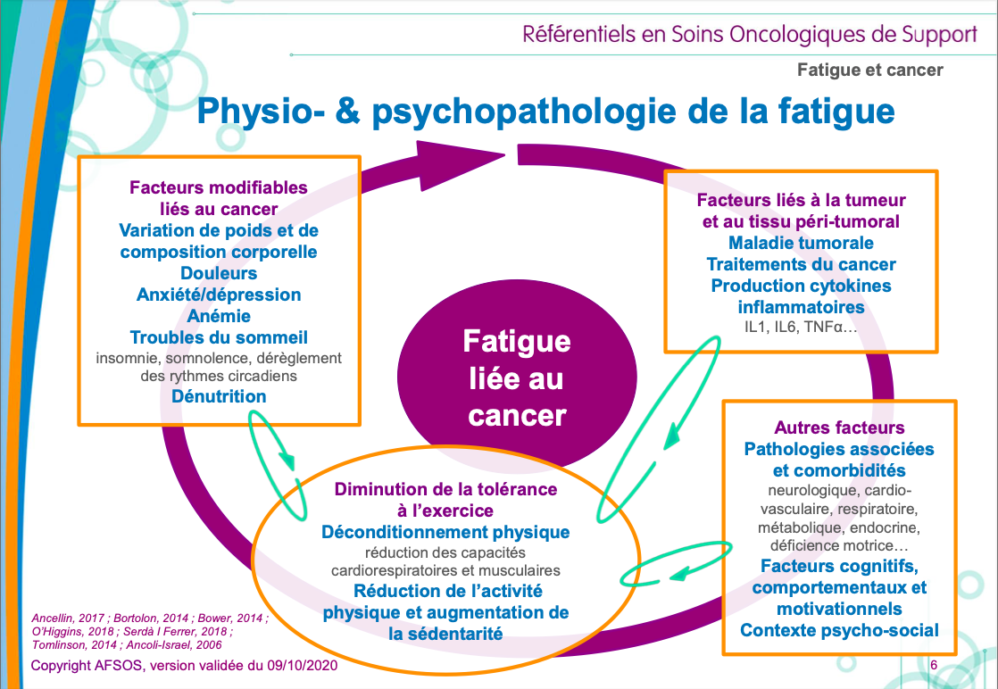

Slide 31
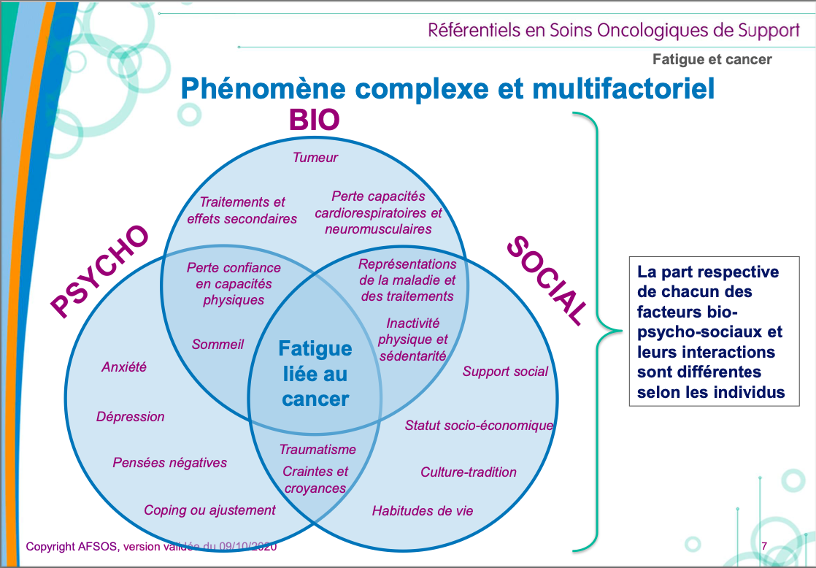

Slide 32
Evaluation de la fatigue
Intensité : EVA ou EN avec un seuil > ou = à 4
Chronologie : date de début, mode, durée, évolution au cours du temps
Facteurs aggravants ou améliorants
Impacts fonctionnels dans les AVQ
Impacts sociaux : travail, famille…
Symptômes associés physiques, émotionnels, cognitifs
Attentions dépression → la fatigue est un des symptômes
En kiné : TM6, hand grip test, test de lever de chaise --> rester fonctionnel
Selon les récentes méta-analyses, des interventions non médicamenteuses d’activité physique et/ou psychologiques sont efficaces et supérieures aux interventions médicamenteuses pour réduire la fatigue liée au cancer, pendant et après les traitements
Mustian, 2017 ; Hilfiker, 2018
APA : régulière spontanée, intensité faible à modérée, exos aérobie avec ou sans renfo musculaire, bénéfices supérieurs quand activité de groupe et supervisés
A noter qu’une activité de haute intensité a des effets similaires à l’AP modérée
Référentiel AFSOS Fatigue et cancer (2020)

Slide 33
Douleur
Douleur
Mécanique
Inflammatoire
Neuropathique

Slide 34
Une méthode d’évaluation complète : QQOQCP
Quel patient (son rapport à la douleur) ?
Quelle(s) douleur(s) ? Cotation (EVA, EN)
Où se situe la douleur ?
Quand la douleur se réveille-t-elle ?
  Notion de douleur de fond, crises douloureuses, douleurs paroxystiques
Comment la douleur est-elle soulagée et aggravée ?
Pourquoi cette douleur est présente ?
  Explication anatomique, oncologique, inflammatoire, nerveuse
  Pas d’explication = RED FLAG
Faire le point sur les traitements médicamenteux en cours (morphiniques et les complications possibles, analgésie intrathécale, péridurale)

Slide 35
En kiné :
- Savoir évaluer la douleur, ses composantes, sa réductibilité ou ses irritants, repérer des douleurs « anormales »
Savoir composer avec la douleur de fond
Limiter ou éviter les douleurs paroxystiques
Soins infra-douloureux
Techniques d’analgésie locale ou globale (massage, relaxation, mobilisations douces, mobilisation neuroméningée, thérapie miroir, thermothérapie…)

Slide 36
Dyspnée
Sensation subjective d’inconfort respiratoire (allant jusqu’à l’étouffement) survenant pour un niveau d’activité usuel, n’entraînant normalement aucune gêne. Seul le patient est à même de la décrire.
Caractère anxiogène++++, la peur de s’étouffer étant une des pires qui soit.
→ Souvent d’origine multifactorielle, il est difficile de déterminer la part respective de chaque pathologie => pluridisciplinarité, associant un traitement étiologique, un traitement symptomatique et, le cas échéant, une prise en charge psychologique.
Référentiel AFSOS Dyspnée et cancer (2020)

Slide 37
- 70 % des patients atteints de cancer souffrent de dyspnée dans les 6 dernières semaines de vie.
Fréquente dissociation entre les sensations rapportées et les chiffres objectifs de mesure des performances.
Ni la mesure de la fréquence respiratoire, ni celle de la saturation artérielle en oxygène, ni les gaz du sang n’évaluent efficacement la dyspnée. Dans le contexte palliatif terminal, il n’existe souvent pas de relation entre la dyspnée et l’hypoxémie.
Néanmoins, un bilan cardio respiratoire kiné peut faire gagner du temps sur le traitement symptomatique et/ou étiologique
Référentiel AFSOS Dyspnée et cancer (2020)

Slide 38
Mode d’apparition : brutal (pensez EP), progressif, intermittent.
Signes de gravité : présence de signes d’épuisement (sueurs, tirage, pincement des ailes du nez, balancement thoraco-abdominal), d’hypoxémie (cyanose), d’hypercapnie (agitation, troubles de conscience).
Inspection thoracique :
  - FR normale : 12 à 16 cycles/min. La respiration normale comporte une inspiration (active) et une expiration (passive) d’une durée un peu plus longue que l’inspiration (rapport I/E environ 1⁄2).
  - Tachypnée (FR >25cycles/minutes) / bradypnée (FR <15 cycles /minutes).
    - Evaluation du temps respiratoire : inspiratoire/expiratoire.
    Recherche d’un bruit audible : cornage, sibilants.
Examen cardio pulmonaire :
Auscultation pulmonaire et cardiaque : temps principal de l’examen physique du patient dyspnéique.
Recherche de signes d’insuffisance cardiaque droite (turgescence jugulaire, reflux hépato- jugulaire, hépatomégalie douloureuse, œdèmes des membres inférieurs) ou gauche (galop, œdèmes des membres inférieurs) et de signes cliniques extra thoraciques (hippocratisme digital, fièvre, altération de l’état général...).
- Recherche matité, tympanisme, encombrement bronchique, toux.
Recherche de signes extra thoraciques ou généraux associés : fièvre, douleur, anxiété, voire panique, thrombose veineuse profonde, ascite, syndrome occlusif, pâleur...
Référentiel AFSOS Dyspnée et cancer (2020)

Slide 39
Etiologie possibles de la dyspnée :
Infections broncho pulmonaires
Lymphangite
Epanchement pleural/péricardique
Thrombo-embolie
OAP
Obstacle trachéo-bronchique
Anémie
Syndrome VCS
Autres : pneumothorax, iatrogénie, ascite..
Symptômes :
Polypnée
Encombrement
Anxiété
Hypoxémie
Hyperthermie > 39°
Spasticité
Autres : sécheresse buccale, douleur, toux
Référentiel AFSOS Dyspnée et cancer (2020)

Slide 40
Dyspnée chronique
Le cancer et ses traitements entrainent une diminution des capacités cardiorespiratoires et musculaires des sujets atteints.
Ce déconditionnement physique peut entrainer une dyspnée d’effort avec pour conséquence une diminution de l’autonomie, de la qualité de vie, de l’estime de soi et une augmentation de la fatigue (échelle NYHA, Sadoul, MRC).
L’activité physique adaptée, initiée dès que possible dans le parcours de soins, permet de prévenir ou corriger ce déconditionnement.
Devant une dyspnée persistante et invalidante, surtout en soins palliatifs, les morphiniques sont le seul traitement de référence (bradypnée induite)
Référentiel AFSOS Dyspnée et cancer (2020)

Slide 41
soins palliatifs et fin de vie
Soins actifs et continus, interdisciplinaires
Ils s’adressent au malade en tant que personne, à sa famille et à ses proches. Ils prennent en compte la globalité de ses besoins
Mort : processus naturel
De multiples lois ont été créées, ont évoluées et sont encore en discussion à l’heure actuelle
- 1991 : introduction des soins palliatifs dans les missions de tous les établissements de santé
Loi Kouchner (2002) : droit à la dignité
Loi Léonetti (2005) : personne de confiance, directives anticipées, obstination déraisonnable
Loi Claeys Léonetti (2016) : sédation profonde et continue, directives anticipées contraignantes, statut de la personne de confiance renforcée
Déontologie médicale actuelle : on peut laisser un patient mourir de sa pathologie (arrêt des traitements actifs) mais on ne peut pas le faire mourir (geste euthanasique)

Slide 42
Sédation profonde
« Recherche, par des moyens médicamenteux, la diminution de la vigilance pouvant aller jusqu’à la perte de conscience. Son but est de diminuer ou de faire disparaître la perception d'une situation vécue comme insupportable par le patient, alors que tous les moyens disponibles et adaptés à cette situation ont pu lui être proposés et/ou mis en œuvre sans permettre d’obtenir le soulagement escompté. La sédation (...) peut être appliquée de façon intermittente, transitoire ou continue. »
Recommandations de la SFAP 2009, Afssaps 2010

Slide 43
Usages :
Situations aigues à risque vital immédiat (hémorragies cataclysmiques, détresse respiratoire asphyxiante)
Symptômes réfractaires, vécus comme insupportables pour le patient, en phase palliative ou terminale
A la demande du patient, droit conditionnée à des situations particulières (Loi Claeys-Léonetti 2016)
  Pathologie incurable
  Pronostic de vie à court terme
Attention on parle bien de symptômes réfractaires et non de symptômes rebelles !

Slide 44
Suite à plusieurs affaires médiatisées et à une demande croissante des collectifs patients et des soignants, E. Macron a lancé en 2022 un comité consultatif national d’éthique pour les sciences de la vie et de la santé sur les questions d’éthiques relatives aux situations de fin de vie.
Avis CCNE n°139 (13/09/2022) :
Ouvre la voie à une possible légalisation d’une aide active à mourir (AMM) en France
Insiste dans le même temps sur la nécessité d’imposer le développement des soins palliatifs (moyens, formation, culture) comme priorité des politiques de santé
Pose comme pendant nécessaire du respect de l’autonomie la protection des plus vulnérables
Pose que la fin de vie restera toujours une épreuve physique et existentielle, légalisation ou non d’une AMM
Met en garde sur le risque d’affaiblissement des soins relationnels et du devoir d’accompagnement
Alerte sur la crise structurelle et morale que traverse le système de santé : moment inopportun pour modifier la législation

Slide 45
Tour d’horizon sur l’aide active à mourir dans le monde
Euthanasie | Suicide assisté | Euthanasie et suicide assisté
Belgique | Suisse | Pays-Bas
 | Etats Unis (10 états – kill pill) | Luxembourg
 | Autriche | Espagne
 |  | Canada
 |  | Australie (5 états)
 |  | Nouvelle-Zélande

Slide 46
Merci de votre attention, ouverture aux débats et discussions !

